Slide 1
Informe Técnico y Gerencial
Desarrollado por:
Ing. Julián Andres Quimbayo

Slide 2
Retos Iniciales
Modelo Segmentación
Modelo Fuga
Colsubsidio desea segmentar y perfilar sus clientes de Crédito con el objetivo de ofrecerles a través de campañas de marketing tarjetas de crédito y seguros. Para este ejercicio, utilice las fuentes de datos provistas para el primer modelo y construya un modelo que permita segmentar los clientes. Mencione las métricas que tuvo en cuenta para evaluar la confiabilidad de su modelo.
Colsubsidio desea establecer la probabilidad que un cliente en una de sus líneas de negocio (Crédito) se vaya o no. Para esto se tiene un histórico de datos de los clientes que han solicitado un tipo de retiro y los que no lo han expresado.

Slide 3
Software y Librerías Utilizado Retos
Modelos Usados
Random Forest
Regresion Logística
Kmeans
Python 3.9
Jupyter-lab
Librerías
Scikit learn
Pandas
Numpy
Matplotlib
seaborn

Slide 4
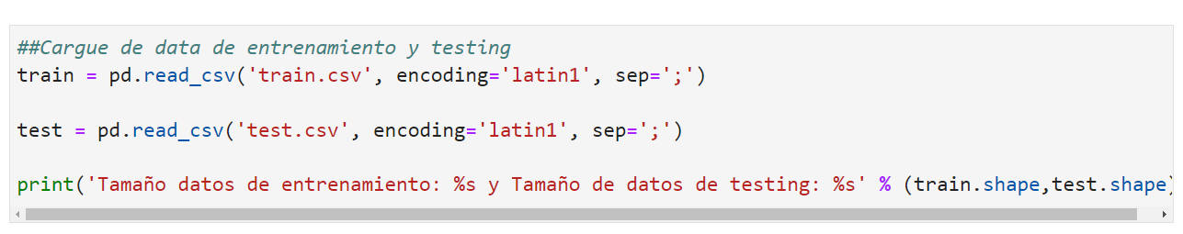
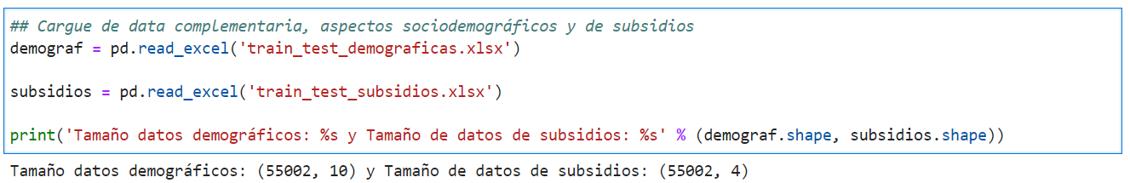
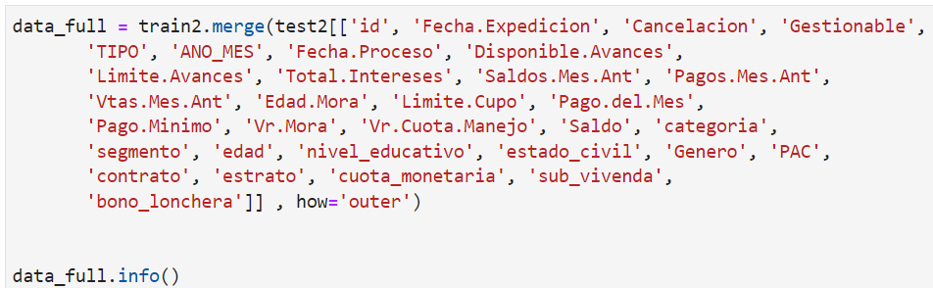
Reto 1 – Cargue de Información
Se procede al cargue de la data provista divida en 4 grupos los cuales son:
Train
Test
Aspectos demográficos
Aspectos de Subsidios
Al cargar se verifica que la relación de datos de train vs de test es muy amplia a relación de 90% a 10% respectivamente.
Teniendo en cuenta esto se evidencia la necesidad de reconfigurar los tamaños de partición de train y test y así disminuir el desbalance de algunas observaciones.
Para esto se hace el uso de merge de la librería pandas para unir dataframes con columnas de join similar a bases de datos relacionales.

Slide 5
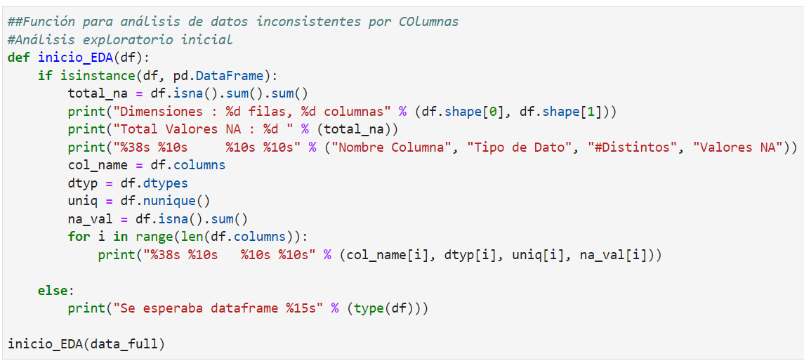
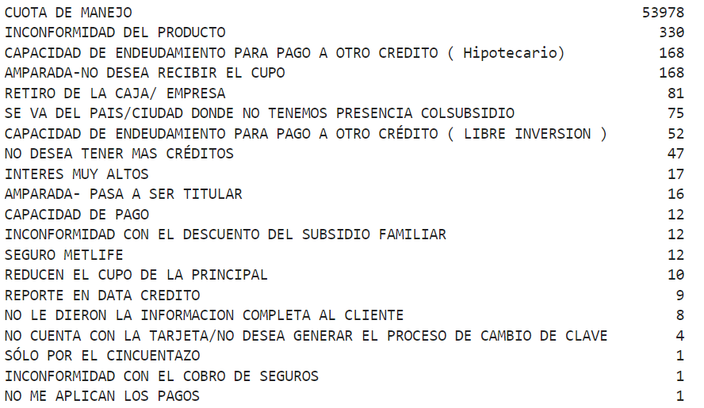
Reto 1 – Limpieza del Dataframe
Se procede a crear una función que permita revisar todo el dataframe aproximadamente 55000 datos en total y revisar inconsistencias en dicho grupo. Arrojando el resultado de 322987 datos inconsistentes.
Se procede a la limpieza de la data y la reducción de etiquetas de la columna cancelación para así realizar una imputación de valores y completar la data inconsistente.
Para las columnas de Cancelacion, Gestionable, Retencion, TIPO, estrato se binarizaron algunos que poseían dos opciones de respuesta y otras por medio de un diccionario se les realizo su significancia con un hot enconder.

Slide 6
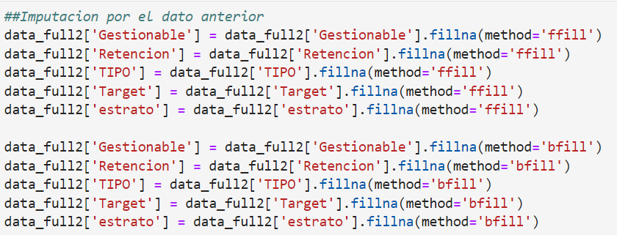
Reto 1 – Limpieza del Dataframe
Debido a que no se podía realizar imputación de valores por media, mediana o moda ya que sesgaba la data se procede a utilizar valores de proximidad para completar la data sea un valor antes o después.
Se elimina la columna ano_mes ya que sus valores para poder hacer imputación eran muy mínimos y no daba solidez al proceso.
Quedando así 55002 de 33 variables restantes. Siendo 17 categóricas y 16 numéricas.

Slide 7
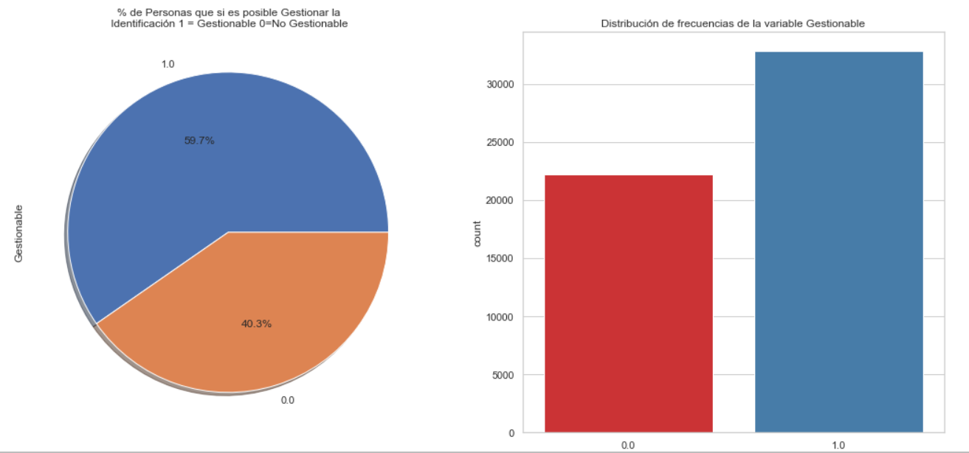
Reto 1 – Análisis EDA
Para el análisis EDA, se realizó el cruce de variables pertinentes para entender la naturaleza de los datos y sus posibles correlaciones a futuro.
Las variables usadas fueron Gestionable, Retencion, Tipo de tarjeta, nivel educativo, genero, estad civil, estrato, personas a cargo (PAC), edad, subsidio de vivienda.

Slide 8
Reto 1 – Análisis EDA Insights
El 99.9% de las personas no han solicitado subsidio de vivienda.
2. La distribución de edades presenta casi una normalidad entre los 18 y 65 años.
3. Casi 30000 personas tienen a cargo tres personas en el hogar. Posible reducción de capacidad de endeudamiento y/o necesidad de créditos.
4. En todos los estados civiles los grupos de interés son del estrato 3 y 4. Posible campaña de captación de microcréditos para los estratos bajos según capacidad de endeudamiento.
5. El nivel educativo de la población afiliada es su mayoría Tecnológica o Técnica, Posible campaña para enlace en capacitaciones en diferentes áreas de conocimiento que con alianzas pueda fortalecer los lazos con colsubsidio.
6. El 87% de estas personas poseen una tarjeta de crédito con el objetivo de suplir la necesidad de efectivo y solo el 13% como amparo antes imprevistos.
7. El 90% de estos afiliados no presentan retenciones.

Slide 9
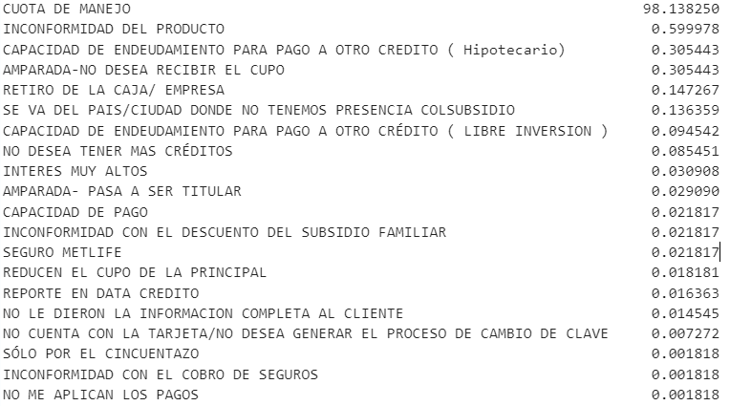
Reto 1 – Análisis EDA Insights
8. Las causas de cancelación siendo las más importantes son:
Cuota de manejo del producto, inconformidades del producto y la capacidad del crédito para el tema de adquisición de vivienda que debe ser revisado con el hecho de que alrededor del 90% no tienen subsidio de vivienda, esto debido a que son personas de estratos 3 y 4.
Revisión del área comercial y de crédito del tema de intereses y procesos de capacitación en buenos hábitos de manejo financiero para familias.
Posibilidad de plan familia como opción de calidad de vida para los afiliados.

Slide 10
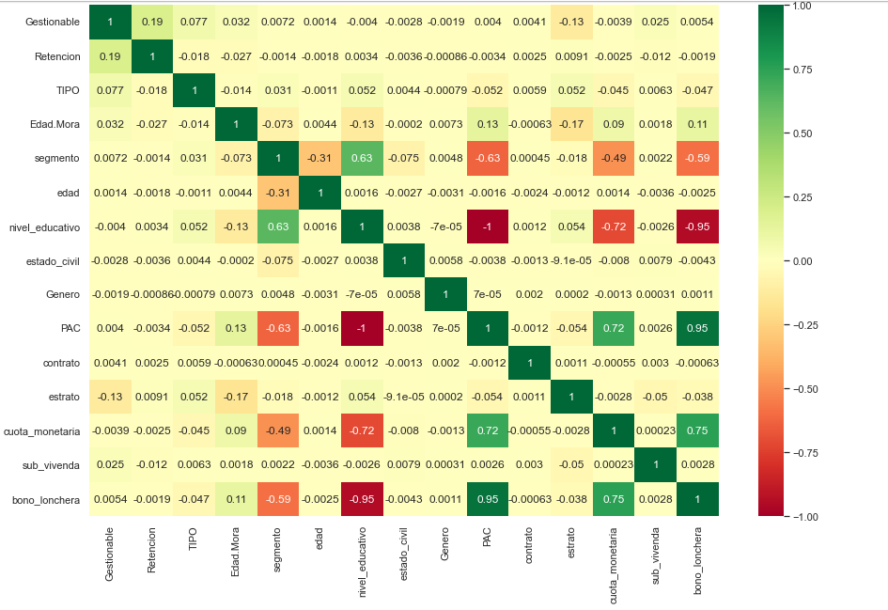
Reto 1 – Correlaciones
10. Recordar que la correlación no define causalidad, es la relación que hay entre una variable y otra y entre los valores de -1 a 1 definir si una variable define a otra.
Se evidencia en la correlación realizada algunos insights significativos:
Hay una relación interesante entre el PAC (personas a cargo) y la bono lonchera con un 0.95 lo cual indica que muchas de las personas de estrato 3 y 4 tanto hombres como mujeres, les gusta aprovechar los beneficios que ofrece Colsubsidio mas si se tiene a cargo 3 personas. Este puede ser un punto interesante para la permanencia o no de las líneas de crédito.

Slide 11
Reto 1 – Correlaciones
11. Existe una fuerte correlación entre el nivel educativo y el segmento en el cual se encuentra el afiliado con un 0.63 esto indica que a mayor nivel educativo mejor posicionado en el segmento estará y su capacidad de pago puede estar mas elevada para permanecer en la línea de crédito.
12. Se puede beneficiar con un programa de capacitación enfocado a mejorar las capacidades de trabajo remoto o híbrido
esto ya que se evidencia una correlación negativa de -0.72 entre nivel educativo y cuota monetaria, esto reforzaría
la fidelidad a la institución dando la mano en momento post-pandemia.

Slide 12
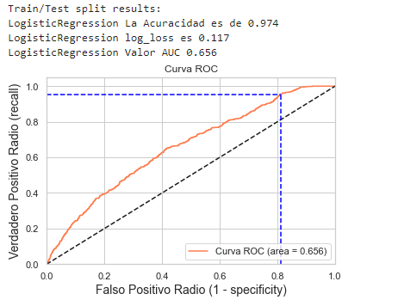
Reto 1 – Modelo Regresión Logística
13. Se usó el modelo de Regresión Logística para determinar la probabilidad de que las personas se retiren o no del programa de crédito. Para esto se segmento en datos de train y test en una relación 60% y 40%, respectivamente esto para reducir el desbalance de las clase Target que con el valor de 1 se escogió para continuar con el programa y 0 para la posibilidad de desertar.
Se evidencia una acuracidad del 97,4%y una sensibilidad del 95.2% esto indica una buena respuesta para clasificar y determinar los afiliados con tendencia a la deserción y por ende una probabilidad muy buena para focalizar las personas rápidamente. Finalmente la curva ROC – AUC indica un área de 0,656 lo cual quiere decir que de 100 afiliados puede clasificar aproximadamente 66 positivos con eficiencia.

Slide 13
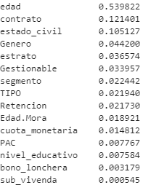
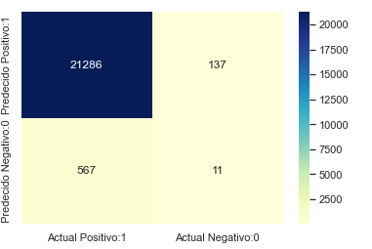
Reto 1 – Modelo Random Forest
14. Se uso el algoritmo Random Forest para Determinar cuales son las características más y menos importantes a la hora de permanecer con los programas de créditos en colsubsidio evidenciando que las variables mas significativas son la edad, contrato, estado_civil, genero, estrato, segmento, tipo entre otras. El algoritmo fue construido con las features de 100 en estimadores y 100 en random state brindando una eficiencia de 96,8%, lo cual si se desea garantizar la permanencia de estas personas se debe comenzar a pensar en estrategias que impliquen integrar aspectos de auxilios y capacitación postpandemia.
Se evidencia como los aspectos laborales como el contrato, Tipo de tarjeta con colsubsidio y la relación de los beneficios (bono lonchera y sub vivienda) indican que es necesario capacitar y empoderar posistivamente a los afiliados
hacia una vida productiva y con herramientas nuevas siendo el motivo las personas a cargo. Demostrado en un 96% de eficiencia con los datos actuales.

Slide 14
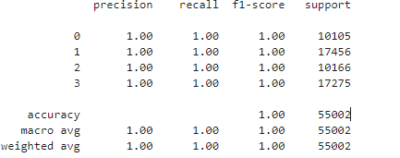
Reto 2 – Segmentación
15. Se usó el algoritmo Kmeans que requiere que los datos escogidos este muy juntos para poder ejecutar la función de la distancia de Euclides y así determinar a que grupo pertenecen según ese peso estadístico.
Para determinar el número optimo de clúster se utilizó la técnica del codo demostrando que 2, 4 y 6 son valores óptimos para este proceso.
Las métricas usadas fueron precisión, recall, f1-score los cuales arrojan un resultado optimo para poder generar los grupos de interés.
Conclusión para la segmentación se recomienda reducir a 4 Grupos de interes en los cuales casi de manera equitativa se distribuye la data, cabe resaltar que es importante extraer dicho dataframe con el clúster y filtrar en el Excel para conocer las características y así mismo poder enfocar o tomar ese pequeño grupo y hacer un proceso de aprendizaje semi - supervisado y así obtener nuevos insights. Sugerencia al equipo de ETL en la extracción y configuración evitar los valores de tipo varchar u object a valores como saldos, créditos, mora y demás ya que el proceso de coerción hace que se pierda demasiada información.

Slide 15
Conclusiones
01
Estrategia de Permanencia
Capacitación a segmentos joven y adulto, ayudas económicas, buenos habitos de ahorro, facilidades de adquirir vivienda nueva
03
02
Variables a tener en cuenta
01
16 variables numéricas y para un estudio mas profundo utilizar las fechas con horas para realizar un forecasting y ver tendencias de uso de las tarjetas
03
Responsabilidad Social
02
Colsubsidio es tu amigo para fortalecer lazos postpandemia y buscar una análisis semi supervisado en los cluster.
Es posible generar un indicador de permanencia entre la cuota monetaria, PAC, nivel educativo, estrato, genero. Arboles de decisión.

